Slide 1

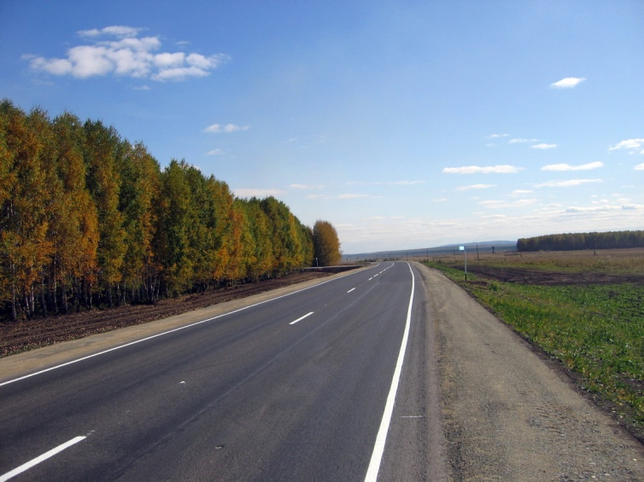

Реализация национального проекта
«Безопасные и качественные автомобильные дороги»
Правительство Новосибирской области
НОВОСИБИРСКАЯ
ОБЛАСТЬ
2019

Slide 2
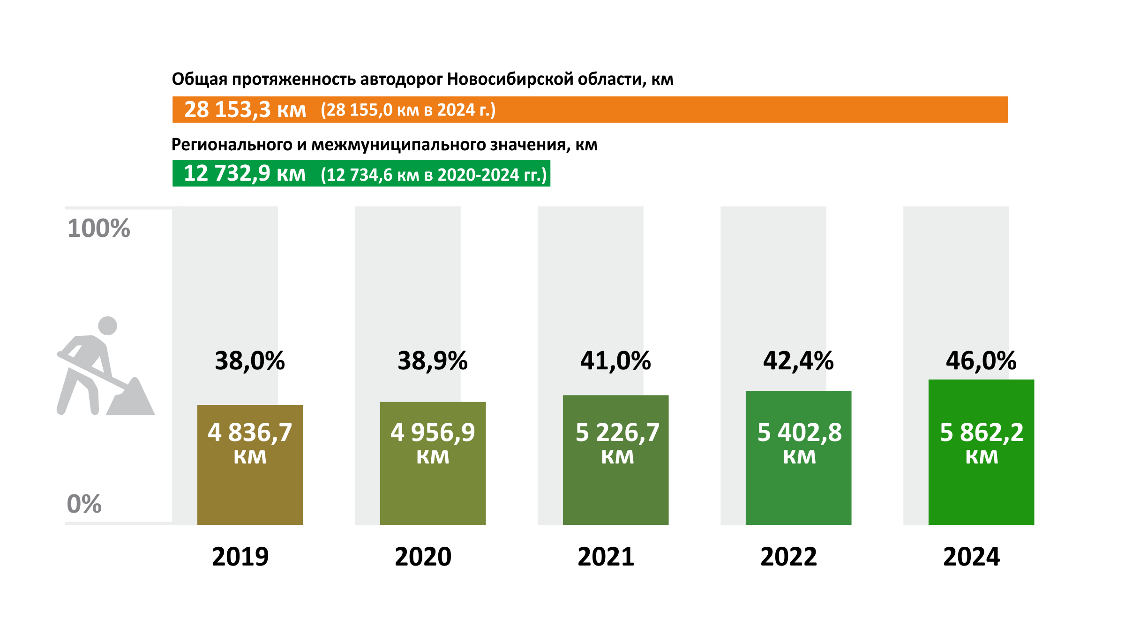

ПРИВЕДЕНИЕ РЕГИОНАЛЬНЫХ АВТОМОБИЛЬНЫХ ДОРОГ К НОРМАТИВНОМУ СОСТОЯНИЮ
2
Правительство Новосибирской области

Slide 3
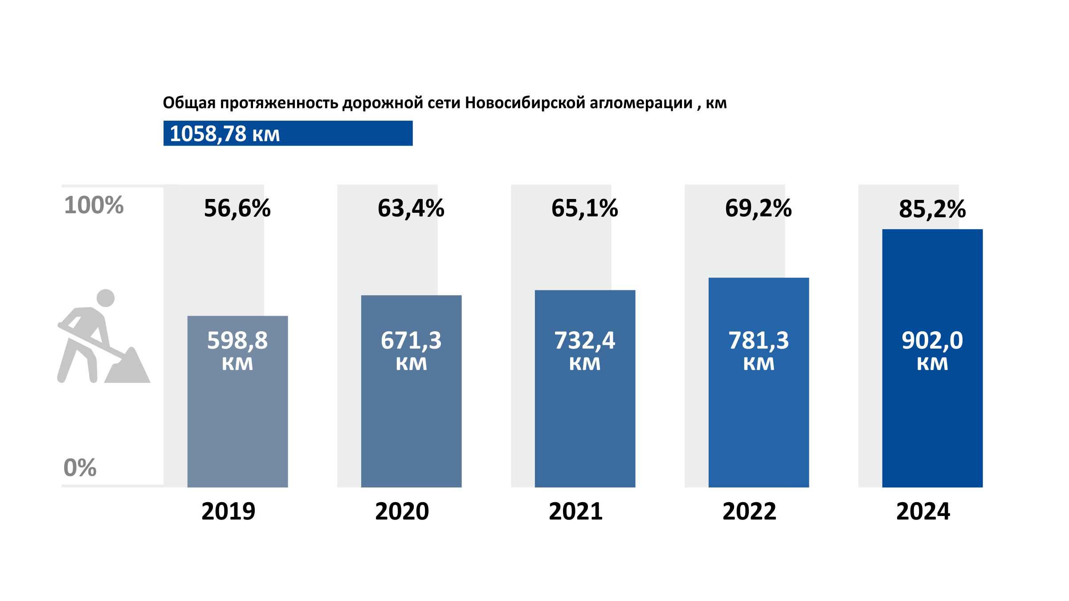
ПРИВЕДЕНИЕ АВТОМОБИЛЬНЫХ ДОРОГ НОВОСИБИРСКОЙ АГЛОМЕРАЦИИ
К НОРМАТИВНОМУ СОСТОЯНИЮ
3
Правительство Новосибирской области

Slide 4
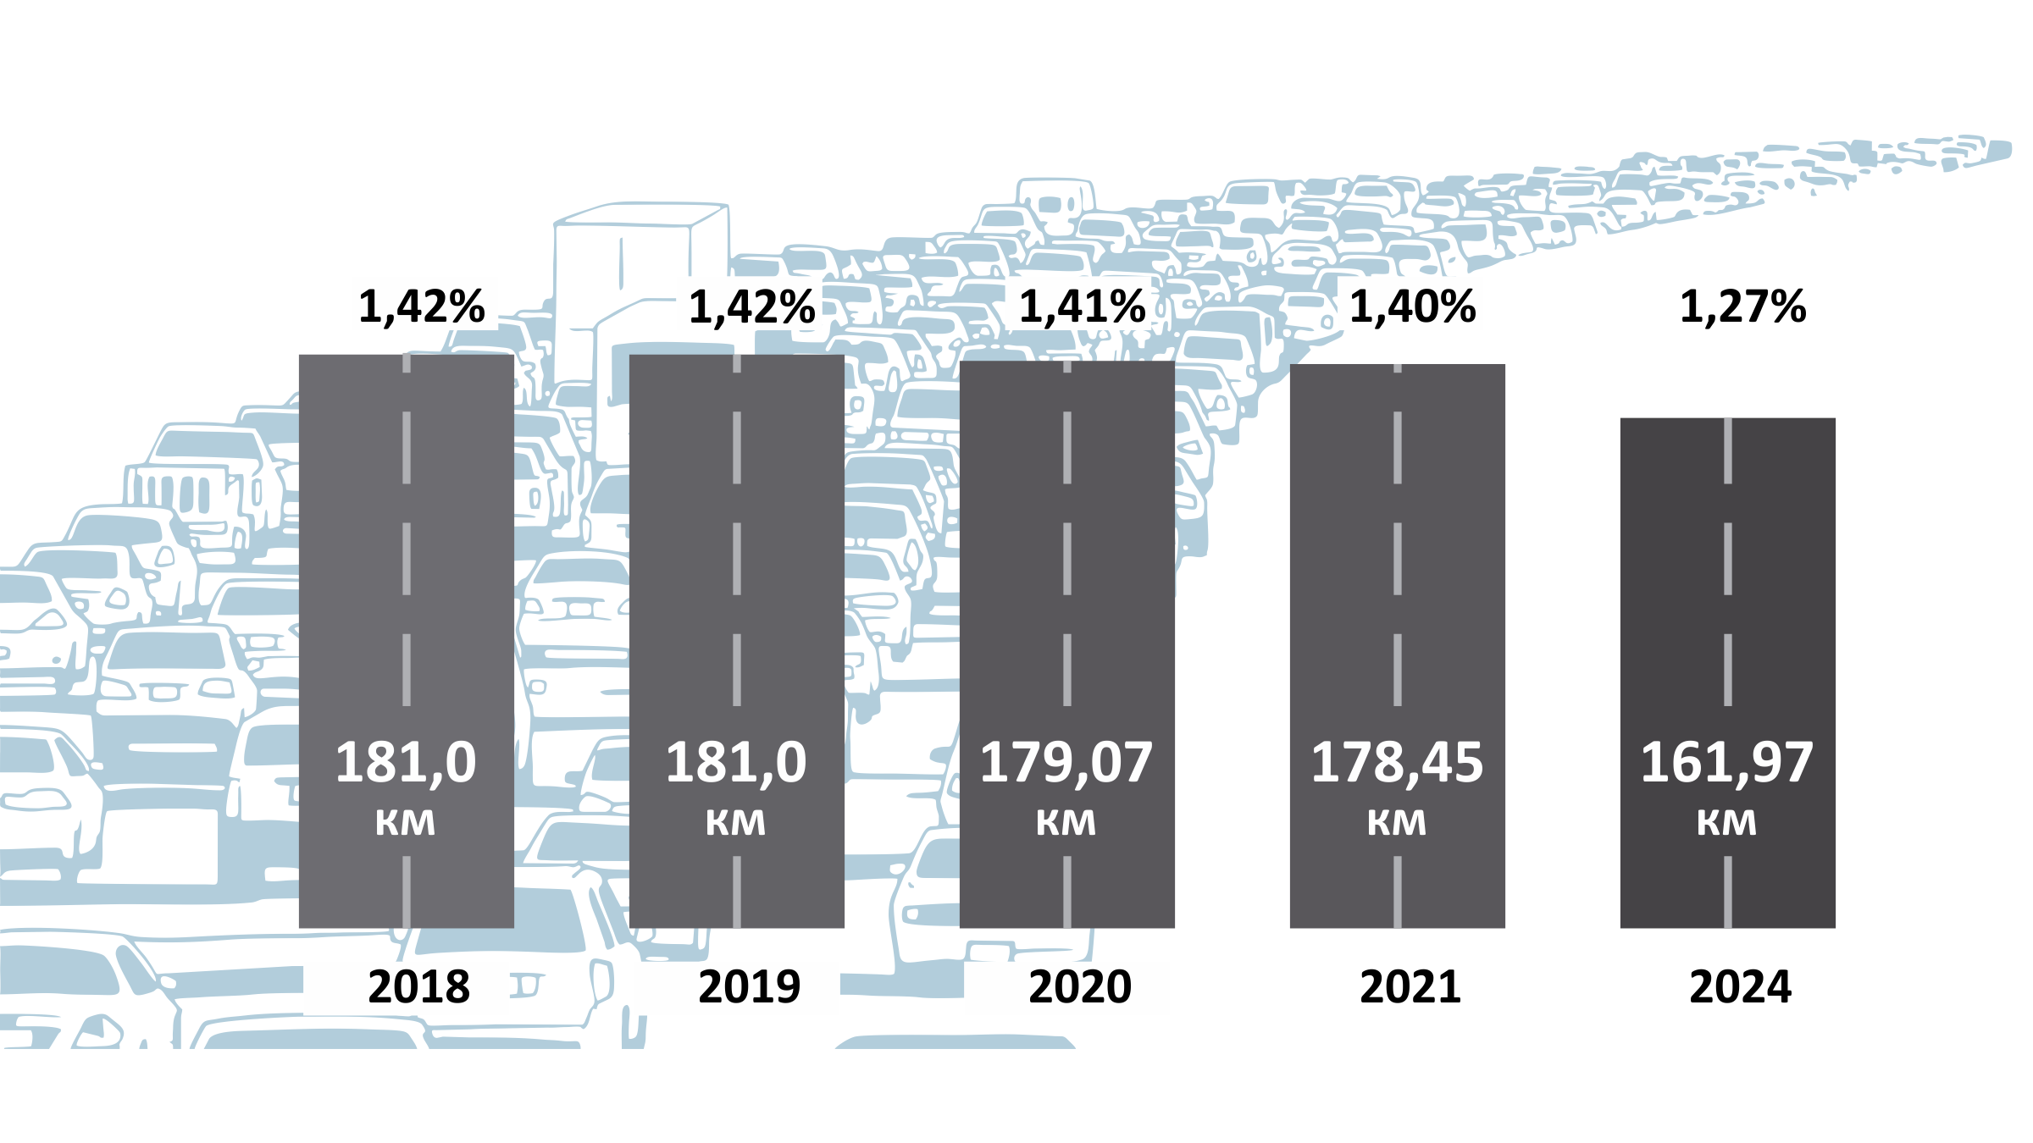
СНИЖЕНИЕ ДОЛИ РЕГИОНАЛЬНЫХ АВТОДОРОГ, РАБОТАЮЩИХ В РЕЖИМЕ ПЕРЕГРУЗКИ
4
Правительство Новосибирской области

Slide 5
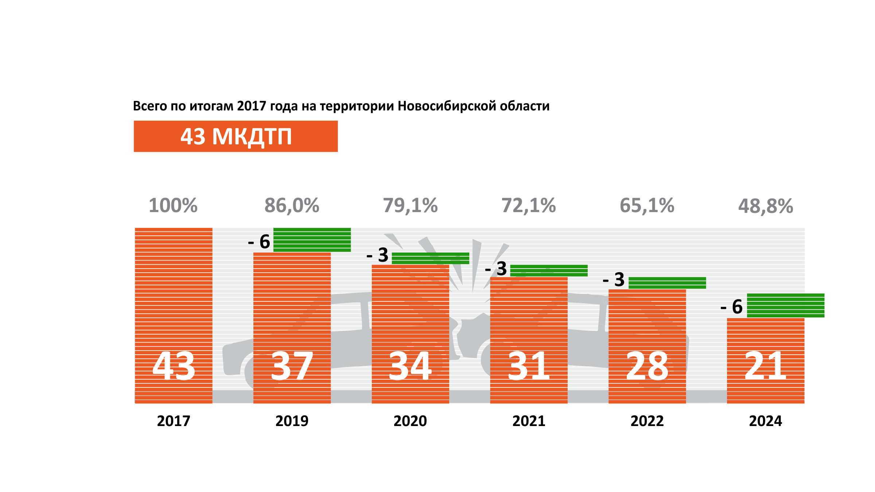
СНИЖЕНИЕ КОЛИЧЕСТВА
МЕСТ КОНЦЕНТРАЦИИ ДОРОЖНО-ТРАНСПОРТНЫХ ПРОИСШЕСТВИЙ
5
Правительство Новосибирской области

Slide 6
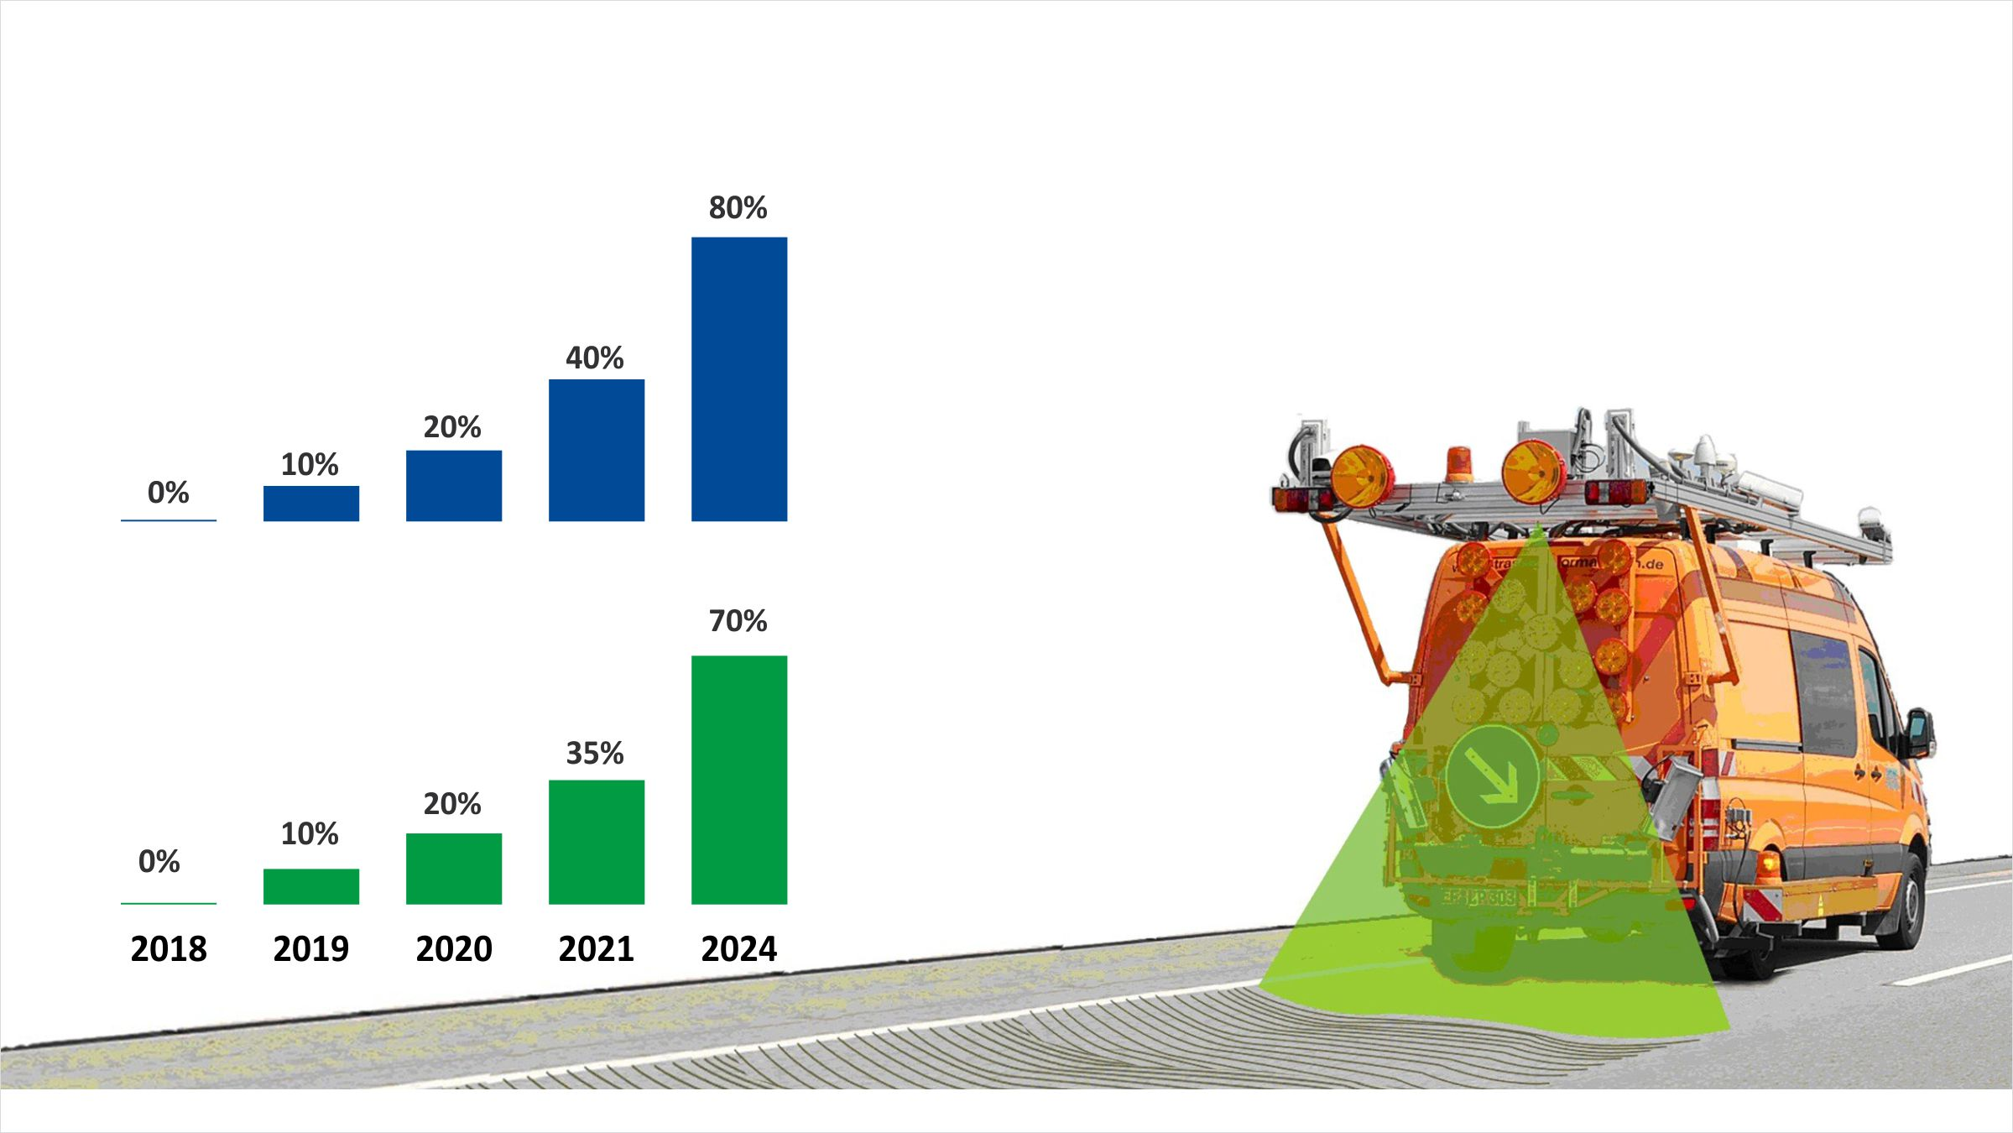
РЕГИОНАЛЬНЫЙ ПРОЕКТ «ОБЩЕСИСТЕМНЫЕ МЕРЫ РАЗВИТИЯ ДОРОЖНОГО ХОЗЯЙСТВА»
НОВЫЕ ТЕХНОЛОГИИ
И МАТЕРИАЛЫ
Доля от общего количества новых госконтрактов по капитальному ремонту, ремонту и содержанию
КОНТРАКТЫ ЖИЗНЕННОГО ЦИКЛА
9
Правительство Новосибирской области

Slide 7
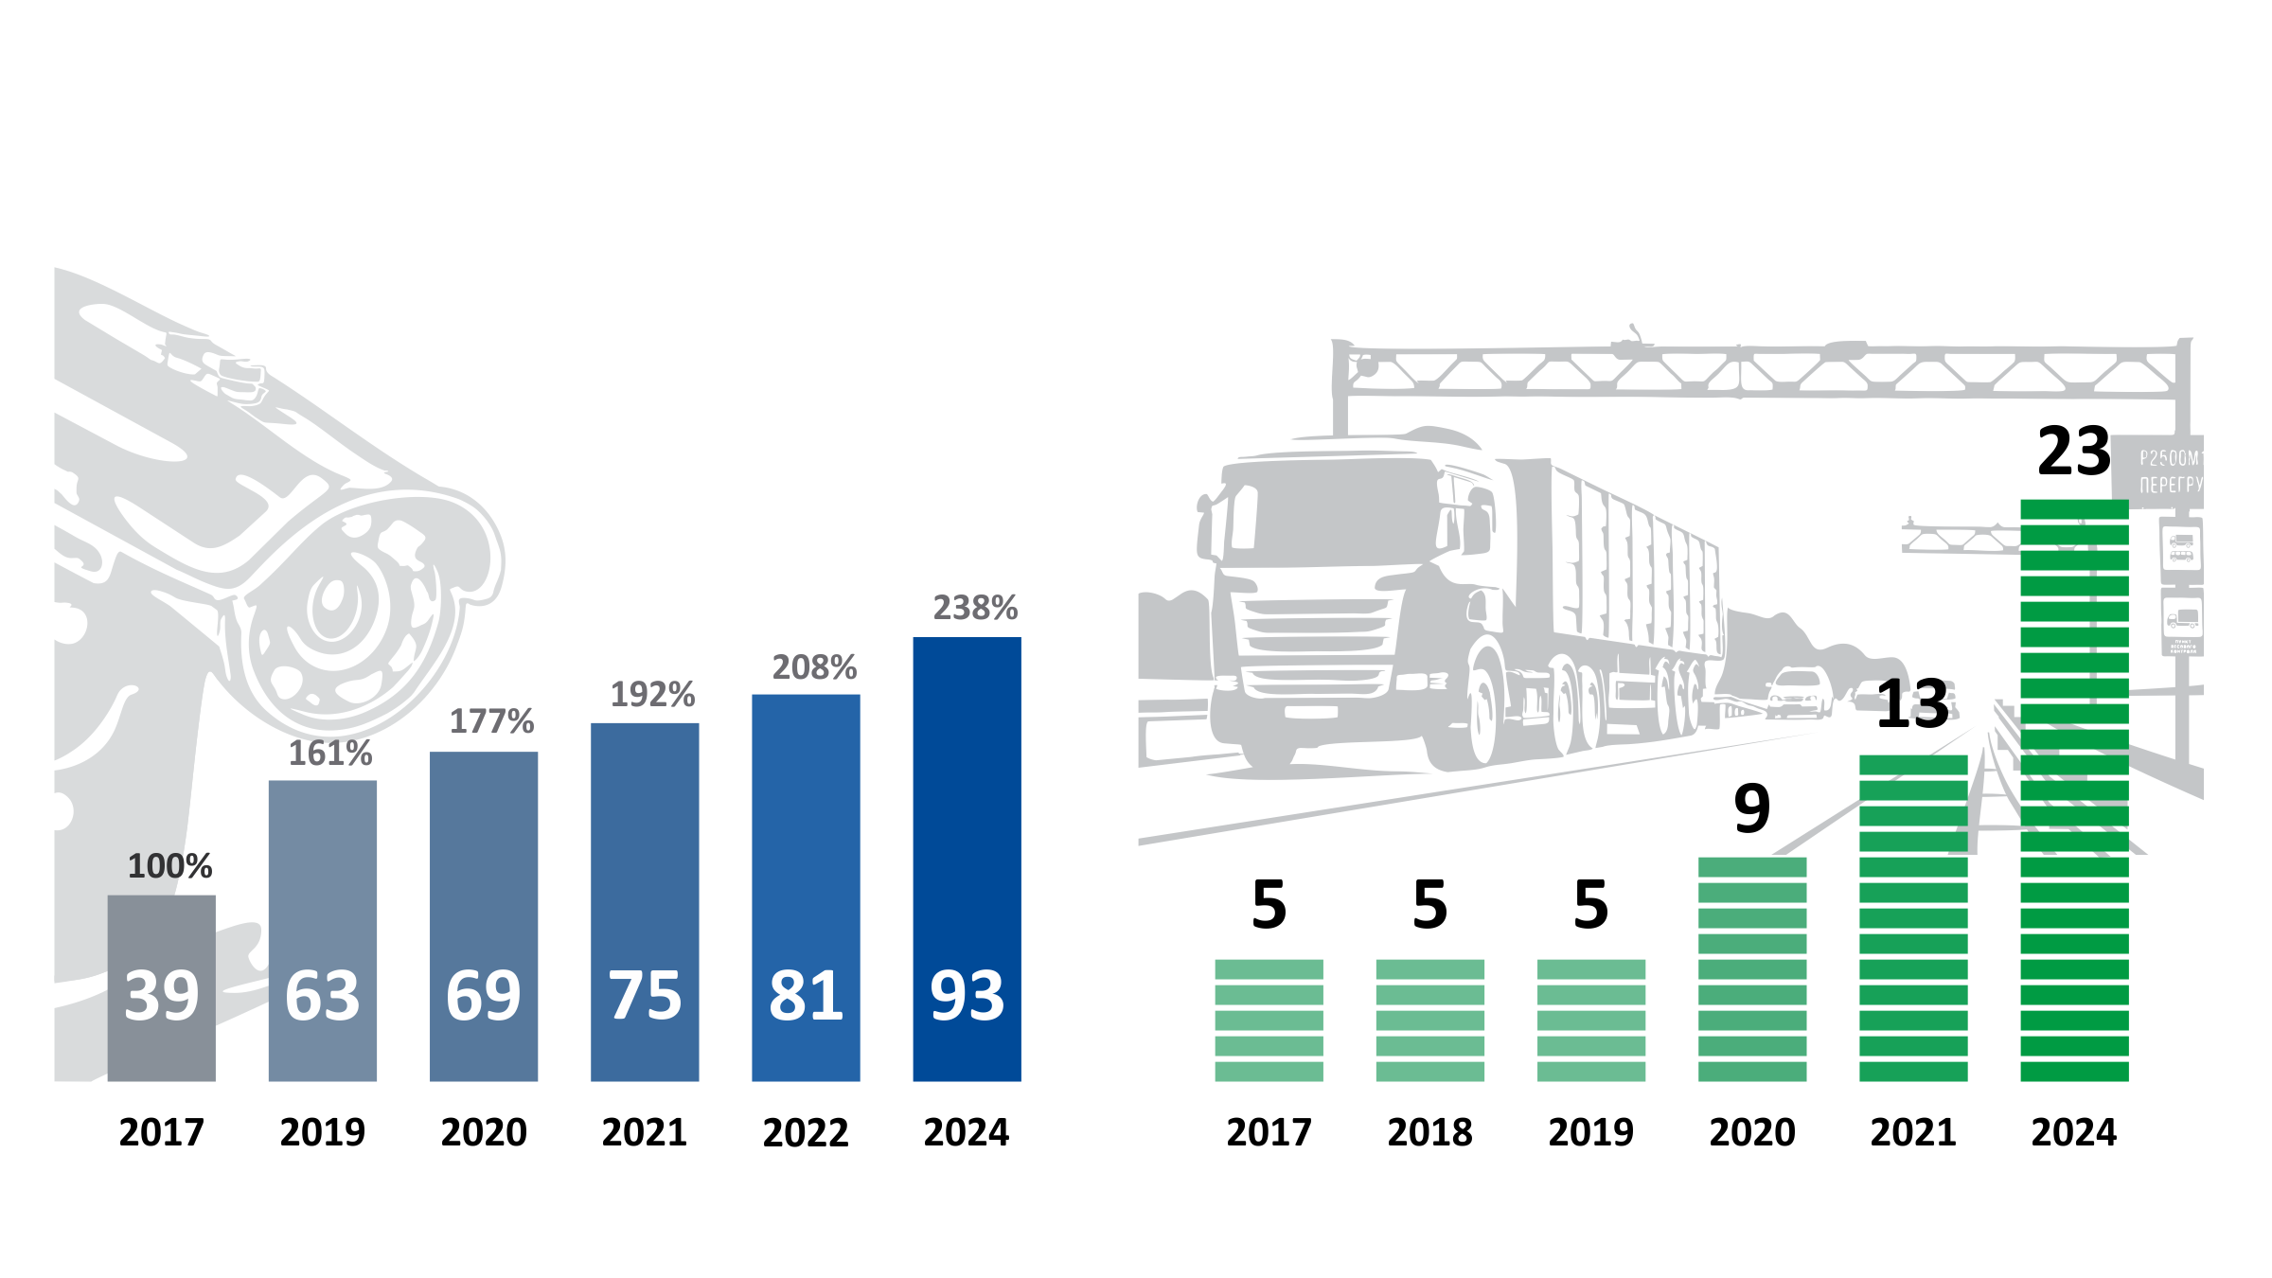
КОЛИЧЕСТВО
СТАЦИОНАРНЫХ КАМЕР
ФОТОВИДЕОФИКСАЦИИ
НАРУШЕНИЙ ПДД
КОЛИЧЕСТВО
АВТОМАТИЧЕСКИХ ПУНКТОВ ВЕСОГАБАРИТНОГО КОНТРОЛЯ ТС НА РЕГИОНАЛЬНЫХ АВТОДОРОГАХ
6
Правительство Новосибирской области

Slide 8
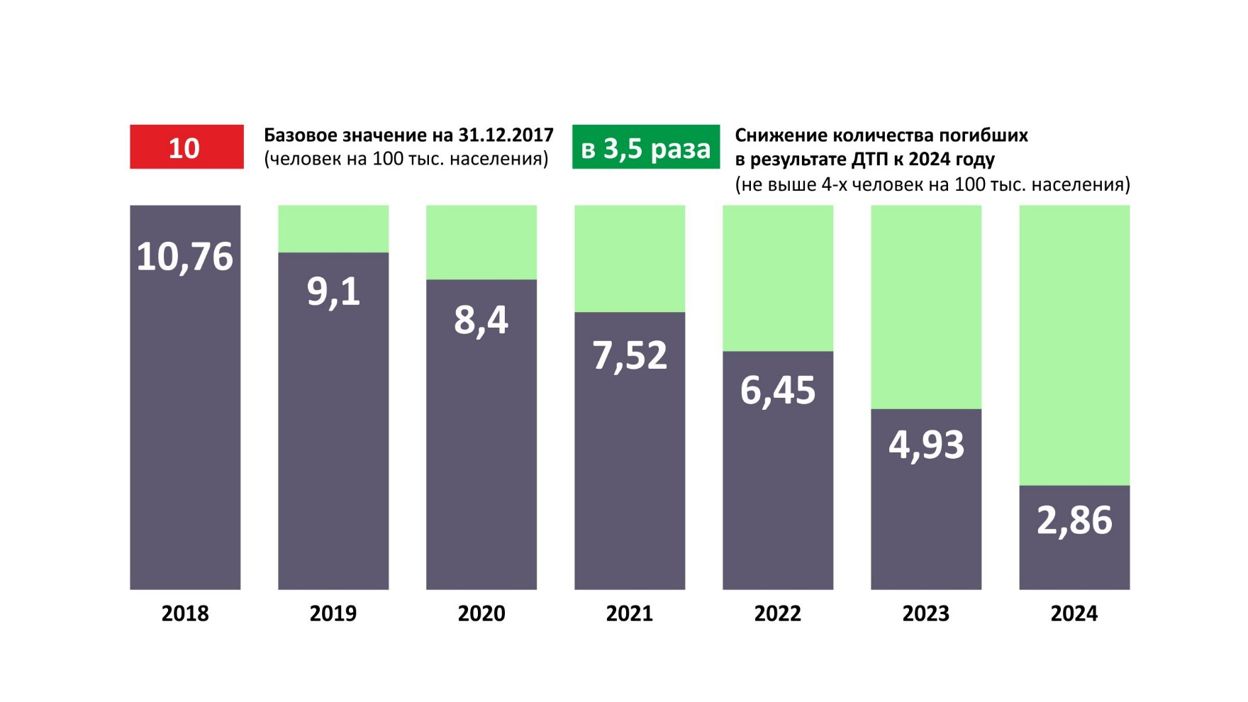
РЕГИОНАЛЬНЫЙ ПРОЕКТ «БЕЗОПАСНОСТЬ ДОРОЖНОГО ДВИЖЕНИЯ»
10
Правительство Новосибирской области

Slide 9

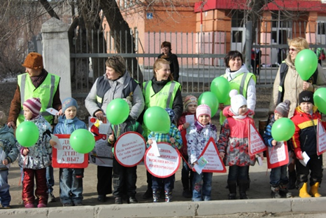
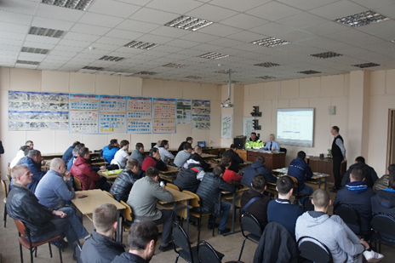
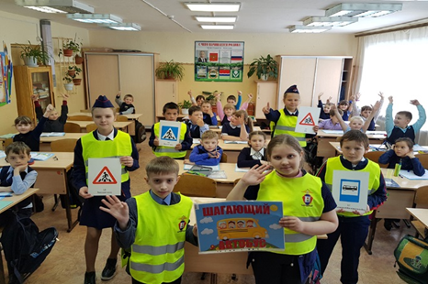
РЕГИОНАЛЬНЫЙ ПРОЕКТ «БЕЗОПАСНОСТЬ ДОРОЖНОГО ДВИЖЕНИЯ»
11
Правительство Новосибирской области

Slide 10
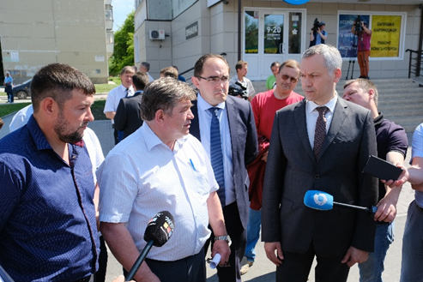
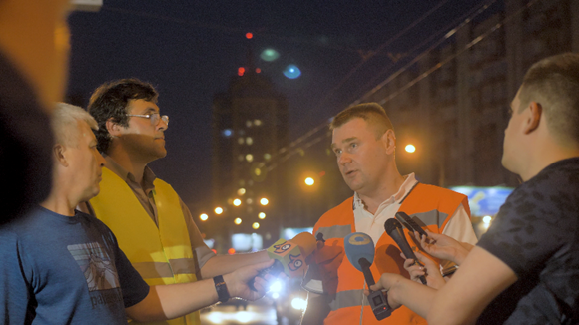
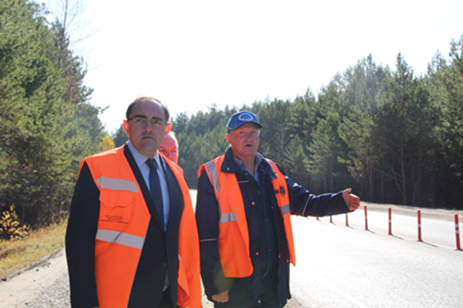
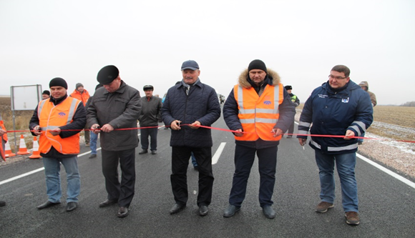
РЕГИОНАЛЬНЫЙ ПРОЕКТ «БЕЗОПАСНОСТЬ ДОРОЖНОГО ДВИЖЕНИЯ»
12
Правительство Новосибирской области

Slide 11
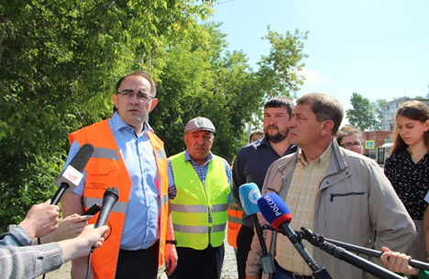
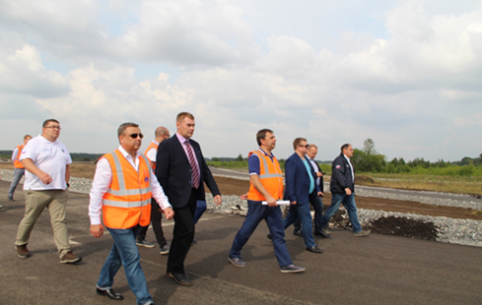
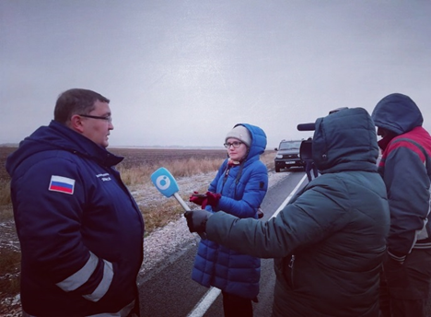
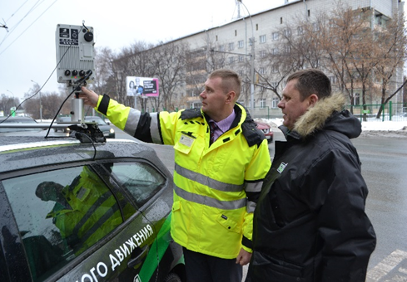
РЕГИОНАЛЬНЫЙ ПРОЕКТ «БЕЗОПАСНОСТЬ ДОРОЖНОГО ДВИЖЕНИЯ»
13
Правительство Новосибирской области

Slide 12
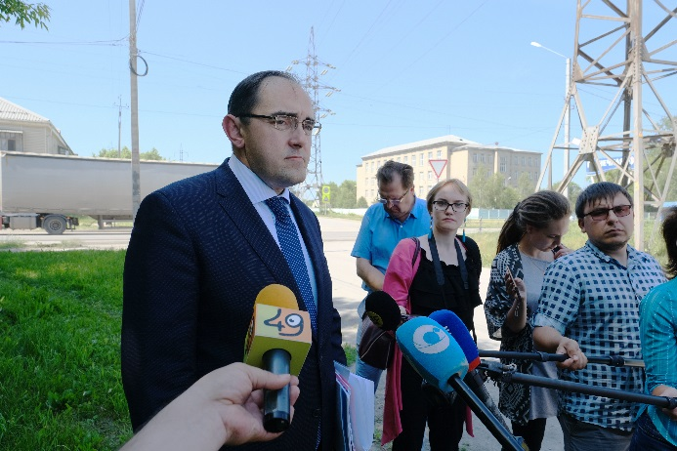
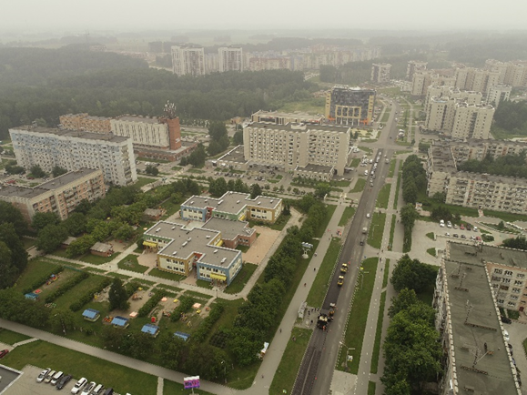
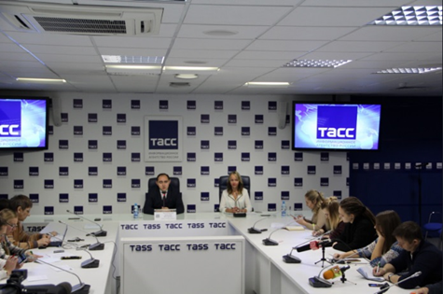
РЕГИОНАЛЬНЫЙ ПРОЕКТ «БЕЗОПАСНОСТЬ ДОРОЖНОГО ДВИЖЕНИЯ»
14
Правительство Новосибирской области

